Slide 1
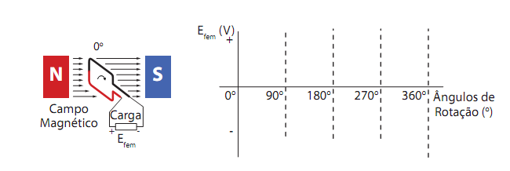
pagina5
Fazer as caixinhas habilitadas para clique. Ao clicar ela deverá esmaecer indicando leitura do item.
Geração de tensão alternada em diferentes posições
Clicando em cada box abaixo, você verá como ocorre a geração de tensão alternada em diferentes posições:
Posição 0º
Posição 90º
Posição 180º
Posição 270º
Posição 360º
É a posição inicial em que o plano da espira está perpendicular ao campo magnético e seus condutores se deslocam paralelamente ao campo.
Nesse caso, os condutores não cortam as linhas de força e, portanto, a força eletromotriz (fem) não é gerada.
Imagem já ilustrada, enviar para produção.

Slide 2
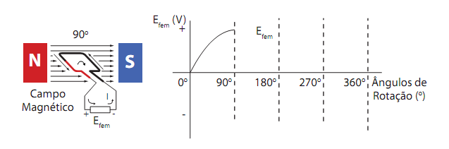
pagina5
Fazer as caixinhas habilitadas para clique. Ao clicar ela deverá esmaecer indicando leitura do item.
Geração de tensão alternada em diferentes posições
Clicando em cada box abaixo, você verá como ocorre a geração de tensão alternada em diferentes posições:
Posição 0º
Posição 90º
Posição 180º
Posição 270º
Posição 360º
À medida que a espira se desloca, aumenta o seu ângulo em relação às linhas de força do campo. Ao atingir o ângulo de 90º, o gerador atingirá a geração máxima da força eletromotriz, pois os condutores estarão cortando as linhas de força perpendicularmente.
Imagem já ilustrada, enviar para produção.

Slide 3
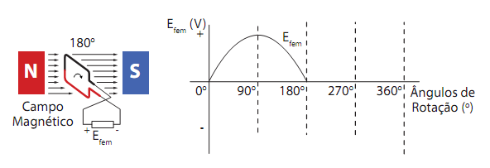
pagina5
Fazer as caixinhas habilitadas para clique. Ao clicar ela deverá esmaecer indicando leitura do item.
Geração de tensão alternada em diferentes posições
Clicando em cada box abaixo, você verá como ocorre a geração de tensão alternada em diferentes posições:
Posição 0º
Posição 90º
Posição 180º
Posição 270º
Posição 360º
Quando a espira atinge os 180º do ponto inicial, seus condutores não cortam mais as linhas de força e, portanto, não há indução de fem e a corrente volta a zerar. Formou-se assim o primeiro semiciclo (positivo).
Quando a espira ultrapassa a posição de 180º, o sentido de movimento dos condutores em relação ao campo é invertido. Agora, o condutor vermelho move-se para cima e o condutor preto, para baixo. Como resultado, a polaridade da fem e o sentido da corrente também são invertidos.
Imagem já ilustrada, enviar para produção.

Slide 4
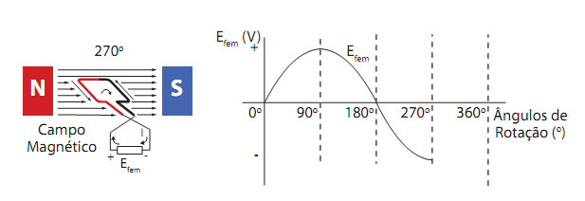
pagina5
Fazer as caixinhas habilitadas para clique. Ao clicar ela deverá esmaecer indicando leitura do item.
Geração de tensão alternada em diferentes posições
Clicando em cada box abaixo, você verá como ocorre a geração de tensão alternada em diferentes posições:
Posição 0º
Posição 90º
Posição 180º
Posição 270º
Posição 360º
Corresponde à geração máxima da fem, mas com o sentido oposto em relação ao ângulo de 90º. O condutor vermelho está próximo ao polo norte (N) do imã, e também está fornecendo a máxima corrente, mas no sentido oposto.
Imagem já ilustrada, enviar para produção.

Slide 5
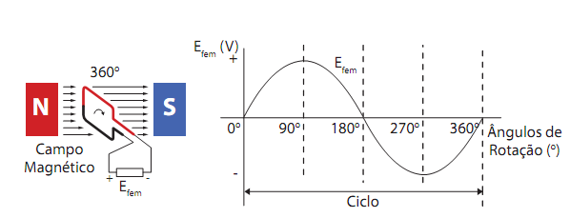
pagina5
Fazer as caixinhas habilitadas para clique. Ao clicar ela deverá esmaecer indicando leitura do item.
Geração de tensão alternada em diferentes posições
Clicando em cada box abaixo, você verá como ocorre a geração de tensão alternada em diferentes posições:
Posição 0º
Posição 90º
Posição 180º
Posição 270º
Posição 360º
Quando o segundo semiciclo (negativo) se forma e a volta da espira se completa (ciclo de 360º), observa-se a total ausência de força eletromotriz, pois os condutores não cortam mais as linhas de força do campo magnético.
Neste momento, o gráfico resulta em uma curva senoidal (ou senóide).
Imagem já ilustrada, enviar para produção.

Slide 6

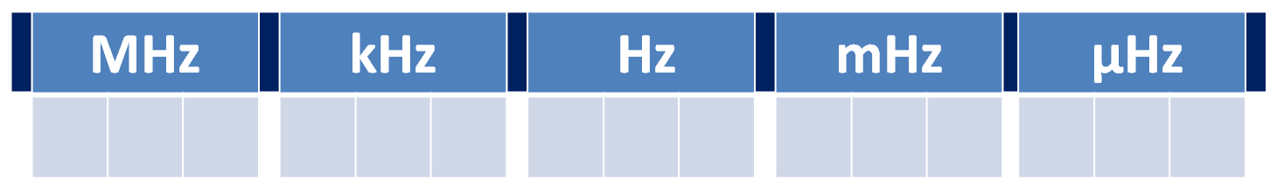
pagina9
Tela com texto e imagem.
Utilizar box do piv com setas de navegação habilitada.
Representar a tabela em verde conforme piv.
Unidade de medida de frequência
A unidade de medida de frequência é o hertz (Hz), que corresponde a um ciclo por segundo (c/s).
Como toda a unidade de medida, o hertz apresenta seus múltiplos e submúltiplos. Veja a seguir:
Exemplo para conversão de frequência
Converter 63,7 MHz (Hertz) em miliHertz (mHz)
Megahertz
Quilohertz
Hertz
Milihertz
Nanohertz
Monte um gabarito com três casas por unidades.

Slide 7
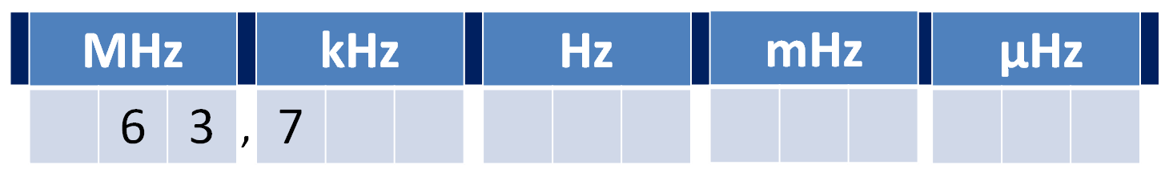
pagina9
Tela com texto e imagem.
Utilizar box do piv com setas de navegação habilitada.
Representar a tabela em verde conforme piv.
Unidade de medida de frequência
A unidade de medida de frequência é o hertz (Hz), que corresponde a um ciclo por segundo (c/s).
Como toda a unidade de medida, o hertz apresenta seus múltiplos e submúltiplos. Veja a seguir:
Exemplo para conversão de frequência
Converter 63,7 MHz (Hertz) em miliHertz (mHz)
Megahertz
Quilohertz
Hertz
Milihertz
Nanohertz
Coloque o número na tabela, na posição da unidade de medida MHz e mantenha a vírgula na linha após a unidade MHz.

Slide 8

pagina9
Tela com texto e imagem.
Utilizar box do piv com setas de navegação habilitada.
Representar a tabela em verde conforme piv.
Unidade de medida de frequência
A unidade de medida de frequência é o hertz (Hz), que corresponde a um ciclo por segundo (c/s).
Como toda a unidade de medida, o hertz apresenta seus múltiplos e submúltiplos. Veja a seguir:
Exemplo para conversão de frequência
Converter 63,7 MHz (Hertz) em miliHertz (mHz)
Megahertz
Quilohertz
Hertz
Milihertz
Nanohertz
Mude agora a vírgula até a posição após mHz.

Slide 9
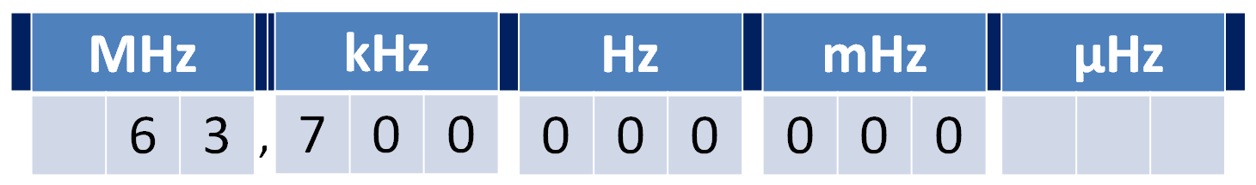
pagina9
Tela com texto e imagem.
Utilizar box do piv com setas de navegação habilitada.
Representar a tabela em verde conforme piv.
Unidade de medida de frequência
A unidade de medida de frequência é o hertz (Hz), que corresponde a um ciclo por segundo (c/s).
Como toda a unidade de medida, o hertz apresenta seus múltiplos e submúltiplos. Veja a seguir:
Exemplo para conversão de frequência
Converter 63,7 MHz (Hertz) em miliHertz (mHz)
Megahertz
Quilohertz
Hertz
Milihertz
Nanohertz
Complete com zero cada casa vazia de modo a preencher todas as casas da coluna até mHz.

Slide 10
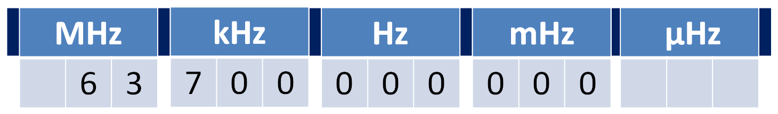
pagina9
Tela com texto e imagem.
Utilizar box do piv com setas de navegação habilitada.
Representar a tabela em verde conforme piv.
Unidade de medida de frequência
A unidade de medida de frequência é o hertz (Hz), que corresponde a um ciclo por segundo (c/s).
Como toda a unidade de medida, o hertz apresenta seus múltiplos e submúltiplos. Veja a seguir:
Exemplo para conversão de frequência
Converter 63,7 MHz (Hertz) em miliHertz (mHz)
Megahertz
Quilohertz
Hertz
Milihertz
Nanohertz
O valor obtido será de 63,7 MHz = 63700000000 mHz.

Slide 11
pagina2
Mouseover sobre aspectos ambientais e impactos ambientais, aparece o texto mostrado no slide 9
Resíduos resultantes da poda de árvores
O meio ambiente deve ser entendido como os espaços onde a vida e suas relações com o planeta acontecem. Portanto, é nesse ambiente que deixamos as marcas das ações que praticamos tanto na vida pessoal como na profissional.
Para o âmbito das empresas há a NBR ISO 14001 onde meio ambiente é definido como “circunvizinhança em que uma organização opera, incluindo-se ar, água, solo, recursos naturais, flora, fauna, seres humanos e suas inter-relações”.
Entenda circunvizinhança como sendo a área que abrange desde o interior da organização até aonde os seus possam causar
Das várias atividades que um eletricista em RDA e seu auxiliar executam, está a poda de galhos, ramos de árvores ou vegetações diversas.
As concessionárias de energia elétrica têm autorização para podar a vegetação que esteja interferindo direta ou indiretamente na rede de distribuição aérea.
Porém, antes de realizar a atividade de poda de árvores, todo colaborador, eletricista ou não, deve estar treinado:
Impactos ambientais
“Qualquer modificação do meio ambiente, adversa ou benéfica, que resulte, no todo ou em parte, das atividades, produtos ou serviços de uma organização”.
Pode ser: qualquer alteração causada no meio ambiente pelas atividades da empresa, como, por exemplo, a contaminação do solo ou da água devido ao vazamento de óleo de um transformador.
aspectos ambientais
impactos ambientais.
Aspectos ambientais
“Elemento das atividades, produtos ou serviços de uma organização, que podem interagir com o meio ambiente”.
Podem ser: máquinas, equipamentos ou atividades realizadas na organização que resultem em algum efeito sobre o meio ambiente, como, por exemplo, o óleo utilizado em equipamentos de redes de distribuição.

